Slide 1
邏輯架構-志強輪次表生成

Slide 2
排序後當日可生產訂單之產生方法
Input
評分機制
訂單
原始檔案
訂單
初階資料
訂單
二階資料
WD
資料合併
格式轉換
Weight
-Color
當日可生產訂單資料
MS
Weight
-MN
排序
資料合併且排除無法生產之訂單
Weight
-LS
(Price)-
給CAA
無法生產訂單的排除條件:
Order QTY>Inv QTY and Inv QTY<120(雙)
Input
鞋面庫存
原始檔案
鞋面庫存
初階資料
鞋面庫存
二階資料
In
資料合併
格式轉換
Output
以上架構以2022/6/13資料為測試資料，並以成人(MS)配色ART為邏輯建構與資料測試基礎。

Slide 3
名詞解釋
代號 | 中文解釋 | 英文解釋
配色ART | 與志強資料相同 | 配色ART# Hình thể
NEWCGAC | 與志強資料相同 | NEWCGAC
各Size成型欠數 | 訂單中配色ART各尺碼的需求數量 | 成型欠數 Số thiếu TH
Work Data | 當日的工作日期 | Working data
Series Num | 訂單一階資料編號 | Order first-level data number
成人兒童 | MS/JR | MS/JR
Size | 尺碼 | Size
Order QTY | 訂單中配色ART單一Size需求數量 | Single size of 配色ART#Hình thể QTY(Số lượng) in Order
MS Ord Num | 訂單二階資料編號 | Order second-level data number
各Size鞋面庫存 | 鞋面庫存表中配色ART各Size的庫存數量 | 配色ART#Hình thể size QTY Số lượng in BÁO BIỂU MẶT GIÀY TỒN KHO
Series Num_I | 鞋面庫存一階資料編號 | Vamp inventory first-level data number
Inv QTY Num | 鞋面庫存二階資料編號 | Vamp inventory second-level data number
Inv QTY | 鞋面庫存中配色ART單一Size的庫存數量 | Single size of 配色ART#Hình thể QTY Số lượng in BÁO BIỂU MẶT GIÀY TỒN KHO
MS OIc Num | 當日可生產訂單資料編號 | Working data production order information number
Weight-WD | Work Day判斷條件 | Determination Condition of Work Day
Weight-MS | Machine States判斷條件 | Determination Condition of Machine States
Weight-In | Inventory 判斷條件 | Determination Condition of Inventory
Price | 評分價格(給CAA使用) | Price (for CAA)
Work Day | 可工作天數 | Number of working days

Slide 4
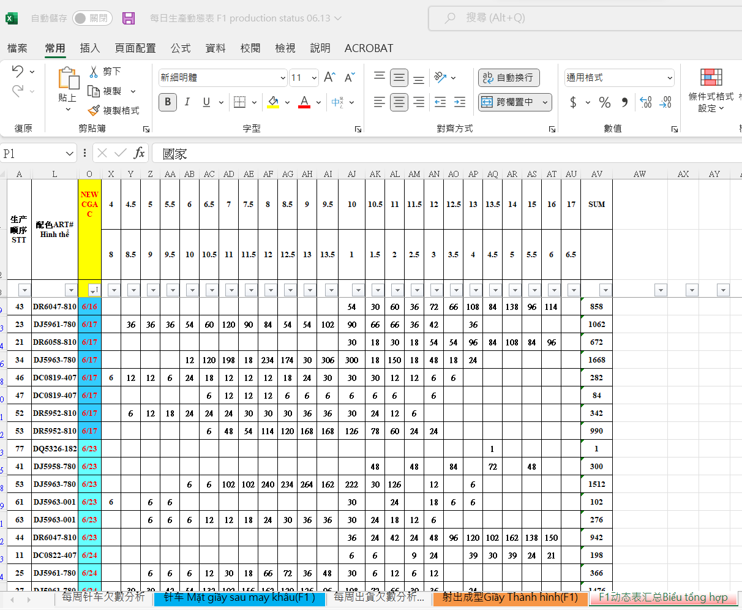
訂單原始檔案
使用每日生產動態表 F1 production status06.13 中的F1动态表汇总Biểu tổng hợp，擷取配色ART, NEWCGAC及各Size的成形欠數。
右圖1為訂單原始檔案之擷取畫面。
訂單包含了MS/JR所有已接訂單。本流程會先以F1动态表汇总Biểu tổng hợp篩選出MS的所有訂單。
回第一頁
圖1:訂單原始檔案

Slide 5
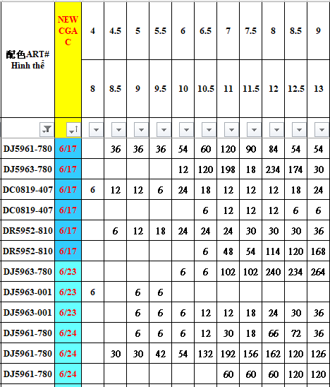
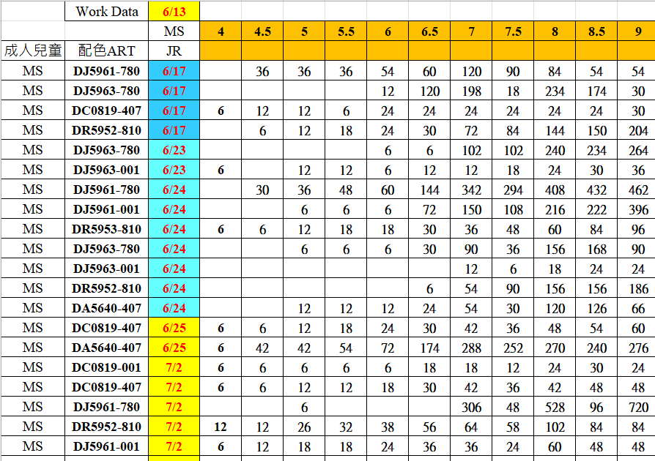
訂單資料合併
當訂單的配色ART及NEWCGAC相同時，會將所有條件相同的訂單合併成1張訂單(如下圖3)。
圖2:資料合併前
圖3:資料合併後
回第一頁

Slide 6
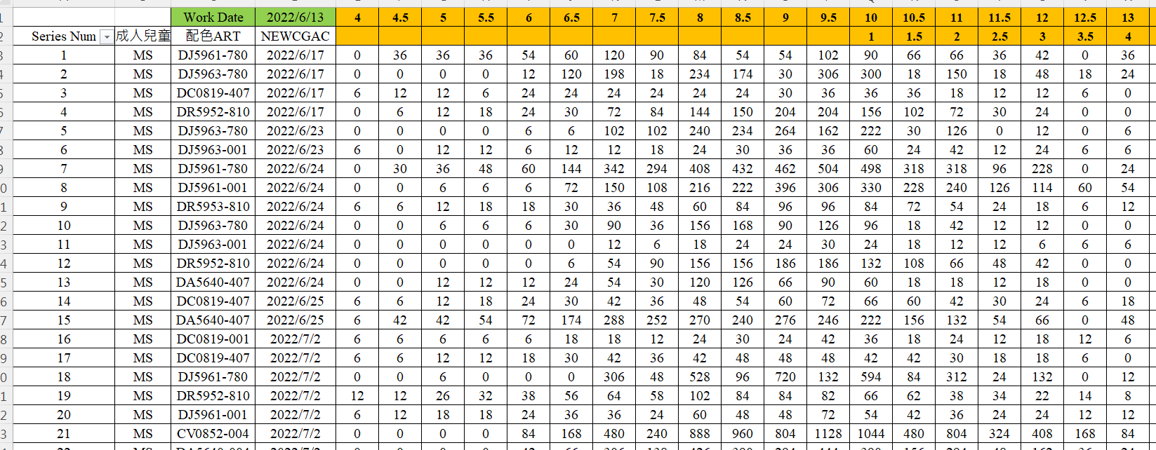
訂單一階資料
現階段訂單一階資料如下圖4所示，包含Work Date, Series Num, 成人兒童, 配色ART, NEWCGAC及各Size的成形欠數。
圖4:訂單初階資料格式
回第一頁

Slide 7
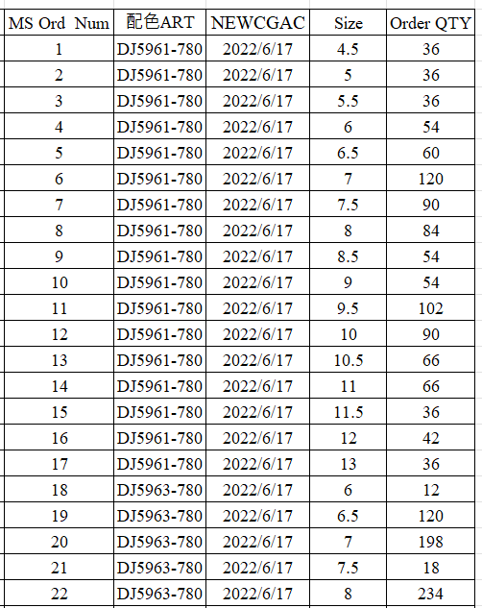
訂單資料格式轉換
將訂單以配色ART, NEWCGAC, Size及Order QTY 格式呈現，篩選出(NEWCGAC-Work Data)≤70的訂單並排除Order QTY=0的訂單。
圖5:格式轉換前
回第一頁
圖6:格式轉換後

Slide 8
訂單二階資料
現階段訂單二階資料如右圖7所示，包含:
MS Ord Num
配色ART
NEWCGAC
Size
Order QTY
回第一頁
圖7:訂單二階資料

Slide 9
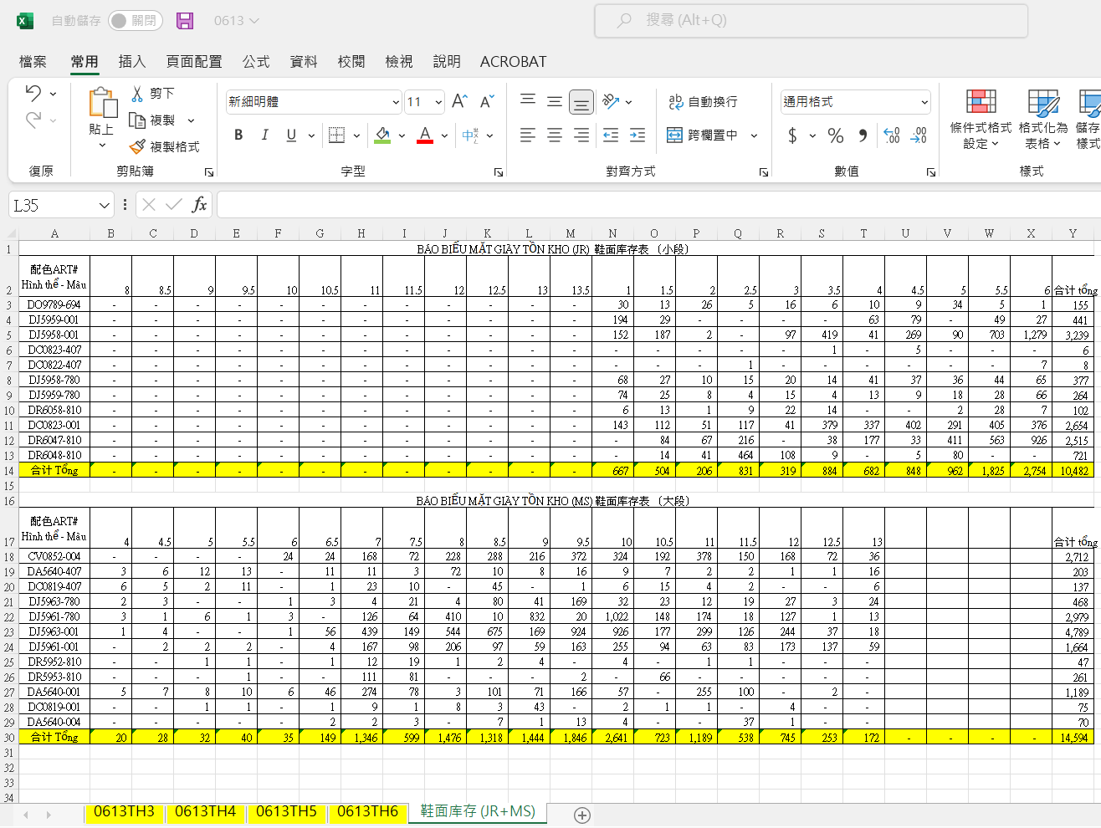
鞋面庫存原始檔案
使用0613中的鞋面库存 (JR+MS)擷取完整資料，資料包含配色ART, Size, 各Size鞋面庫存數量。
右圖8為鞋面庫存原始檔案之擷取畫面。
回第一頁
圖8:鞋面庫存原始檔案

Slide 10
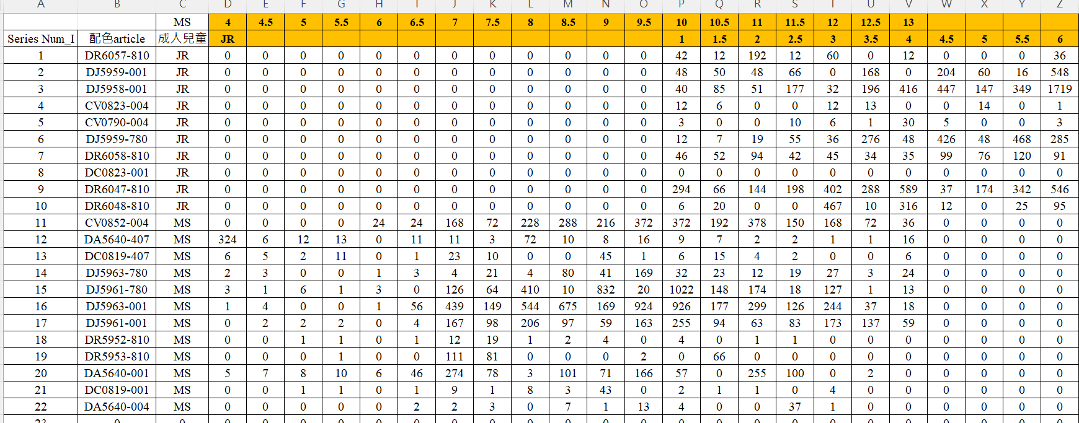
鞋面庫存資料合併
為了使鞋面庫存資料格式統一，現階段以下圖9所示之方式合併，將MS及JR鞋面庫存合併成一張大表，產生鞋面庫存一階資料。
圖9:鞋面庫存資料合併
回第一頁

Slide 11
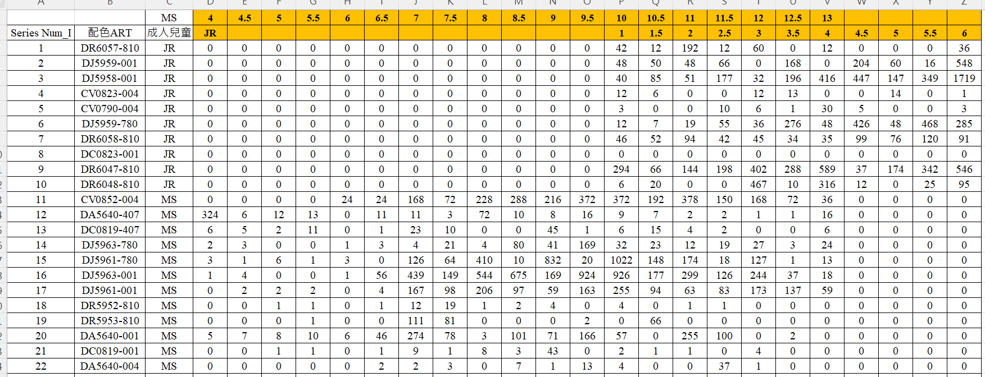
鞋面庫存一階資料
現階段鞋面庫存一階資料包含Series Num_I, 配色ART, Size及各Size的鞋面庫存數量。
圖10:鞋面庫存初階資料
回第一頁

Slide 12
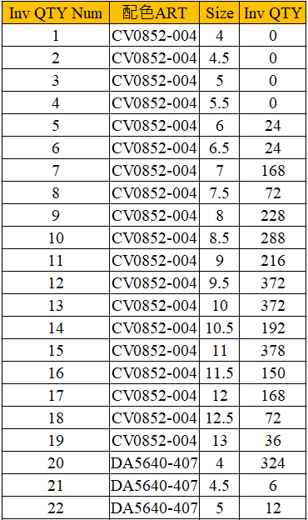
鞋面庫存資料格式轉換
將鞋面庫存以Inv QTY Num, 配色ART, Size及Inv QTY 格式呈現。本次以MS配色ART為資料基礎，故僅針對MS配色ART資料轉換資料格式。
圖11:格式轉換前
回第一頁
圖12:格式轉換後

Slide 13
鞋面庫存二階資料
現階段訂單二階資料如右圖13所示，包含:
Inv QTY Num
配色ART
Size
Inv QTY。
回第一頁
圖13:鞋面庫存二階資料

Slide 14
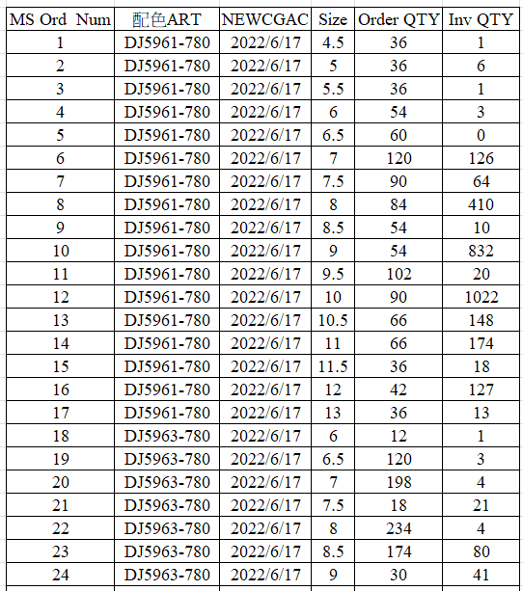
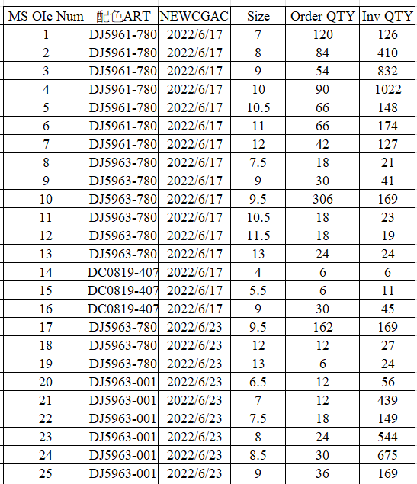
訂單與鞋面庫存合併
訂單二階資料
+
鞋面庫存二階資料
將訂單及鞋面庫存資料對應其(配色ART , Size)，將兩資料整合。
排除無法生產的(配色ART , Size)，產生當日可生產訂單順序。
無法生產訂單的排除條件:
Order QTY>Inv QTY and Inv QTY<120(雙)
回第一頁

Slide 15
當日可生產訂單資料
當日可生產資料如右圖14所示，包含:
MS OIc Num
配色ART
NEWCGAC
Size
Order QTY
Inv QTY。
回第一頁
圖14:當日可生產訂單資料

Slide 16
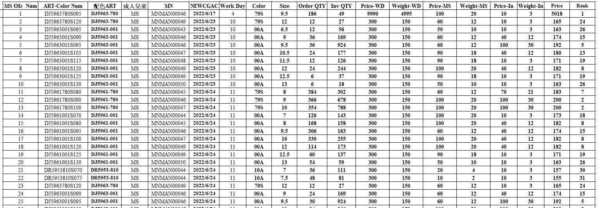
評分機制
訂單評分機制:評分機制包含Weight-WD , Weight-MS , Weight-In 等3個評分條件。下圖15的紅框處即為評分機制及評分結果(Price)。此處僅依MS Oic Num順序產生評分結果(Price)，並未進行排序。
評分結果(Price)= Weight-WD*0.5+Weight-MS*0.2 + Inv QTY *0.3。(0.5,0.2,0.3)分別為現階段設定(Weight-WD , Weight-MS , Weight-In )的權重。
回第一頁
圖15:評分機制擷取畫面

Slide 17
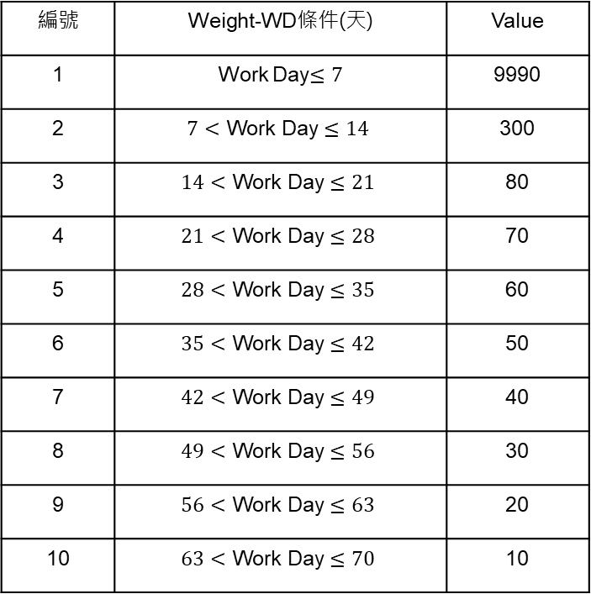
Weight-WD條件
Weight-WD是藉由現有NEWCGAC與Work Data的天數差來評分，即為可工作天數。下表1為現階段Wight-WD條件與其對應的分數值。條件設定參考先前提供之鞋面篩選表設定。
編號 | Weight-WD條件(天) | Value
1 | Work Day$≤7$ | 9990
2 | $$7<\text{Work} \text{Day}≤14$$ | 300
3 | $$14<\text{Work} \text{Day}≤21$$ | 80
4 | $$21<\text{Work} \text{Day}≤28$$ | 70
5 | $$28<\text{Work} \text{Day}≤35$$ | 60
6 | $$35<\text{Work} \text{Day}≤42$$ | 50
7 | $$42<\text{Work} \text{Day}≤49$$ | 40
8 | $$49<\text{Work} \text{Day}≤56$$ | 30
9 | $$56<\text{Work} \text{Day}≤63$$ | 20
10 | $$63<\text{Work} \text{Day}≤70$$ | 10
回第一頁
表1:Weight-WD對照表(現階段)

Slide 18
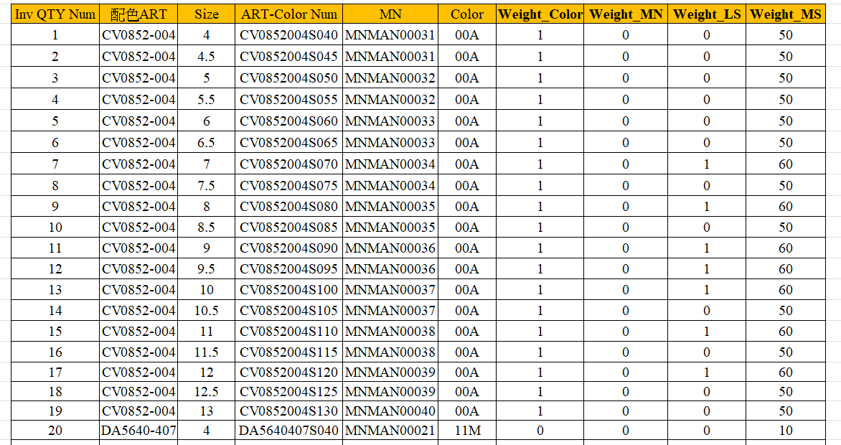
Weight-MS條件
Weight-MS由Weight-Color, Weight-MN及Weight-LS 等3個條件來判斷機台狀況，下表2為現階段機台狀況與其對應的分數值。條件設定參考先前提供之鞋面篩選表設定。以下是各條件的簡介:
Weight-Color:射出色條件
Weight-MN:模具條件
Weight-LS:楦頭Size條件
編號 | Weight-MS條件 | Value
1 | Weight-Color=1, Weight-MN=1, Weight-LS=1 | 100
2 | Weight-Color=1, Weight-MN=1, Weight-LS=0 | 90
3 | Weight-Color=1, Weight-MN=0, Weight-LS=1 | 60
4 | Weight-Color=1, Weight-MN=0, Weight-LS=0 | 50
5 | Weight-Color=0, Weight-MN=1, Weight-LS=1 Weight-Color=0, Weight-MN=1, Weight-LS=0 | 20
6 | Weight-Color=0, Weight-MN=0, Weight-LS=1 Weight-Color=0, Weight-MN=0, Weight-LS=0 | 10
表2:Weight-MS對照表(現階段)
Weight-Color/MN/LS=1:與現有機台情況相符
Weight-Color/MN/LS=0:與現有機台情況不符
圖16:Weight-MS評分介面(現階段)
回第一頁

Slide 19
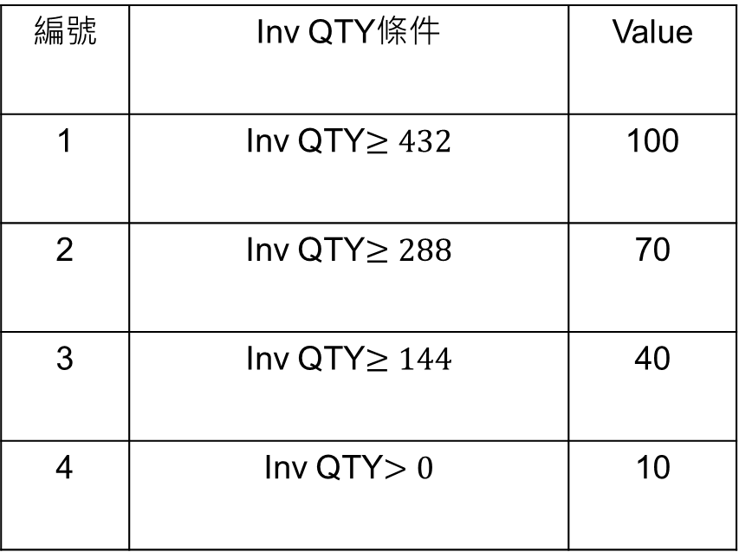
Weight-In條件
Weight-In是藉由現有鞋面庫存的數量來評分，下表3為現階段Inv QTY條件與其對應的分數值。條件設定參考先前提供之鞋面篩選表設定。
編號 | Inv QTY條件 | Value
1 | Inv QTY$≥432$ | 100
2 | Inv QTY$≥288$ | 70
3 | Inv QTY$≥144$ | 40
4 | Inv QTY$>0$ | 10
表3:Weight-In對照表(現階段)
回第一頁

Slide 20
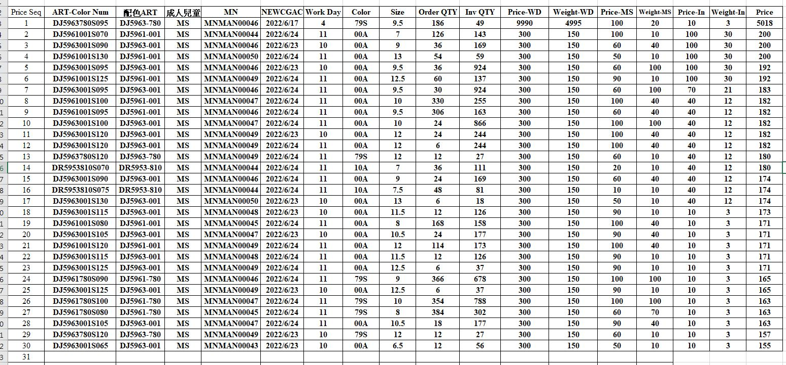
排序結果
下圖17為現階段依據評分機制所產生的排序(Price)，為提供後續CAA系統所使用之資料。
回第一頁
圖17:排序結果(現階段)

Slide 21
感謝聆聽

